Slide 1
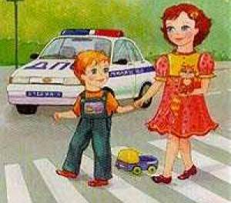
Инструктаж по Правилам дорожного движения
Подготовила: учащаяся 8Б класса МОУСОШ № 56
Ащева Анастасия

Slide 2
Ходи по тротуару, придерживаясь правой стороны

Slide 3
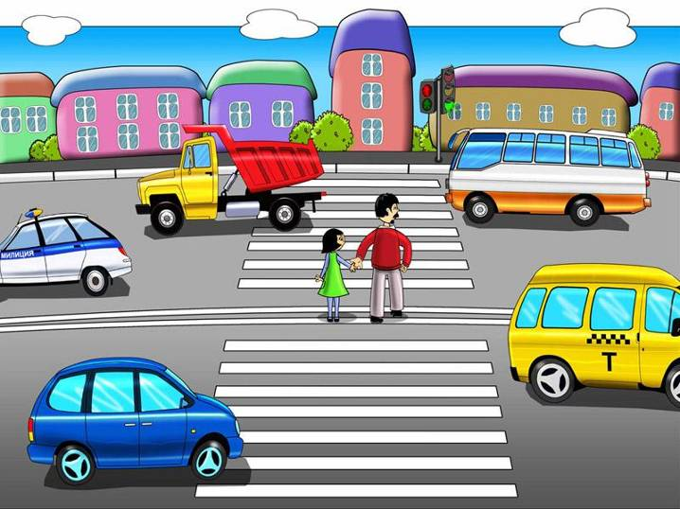
Переходи улицу только по пешеходному переходу

Slide 4
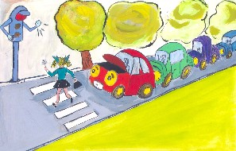
Переходя дорогу остановись, посмотри, нет ли близко автомобиля

Slide 5
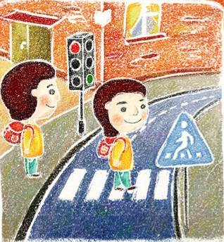
Переходя улицу с двусторонним движением по пешеходному переходу, посмотрите налево и направо, убедитесь, что поблизости нет автомобиля или приближающиеся транспортные средства остановились и переходите дорогу.

Slide 6
Всегда пропускайте автомобили с включенными спецсигналами

Slide 7
Переходи улицу только на зеленый свет

Slide 8
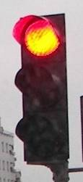
СВЕТОФОР - НАСТОЯЩИЙ ДРУГ ВОДИТЕЛЕЙ И ПЕШЕХОДОВ!
Всякое движение запрещено!
Остановись и жди!

Slide 9
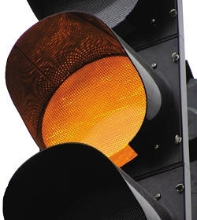
СВЕТОФОР - НАСТОЯЩИЙ ДРУГ ВОДИТЕЛЕЙ И ПЕШЕХОДОВ!
Внимание!
Ждите нового сигнала!

Slide 10
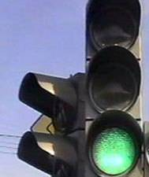
СВЕТОФОР - НАСТОЯЩИЙ ДРУГ ВОДИТЕЛЕЙ И ПЕШЕХОДОВ!
Движение разрешается!
Можешь переходить улицу!

Slide 11
Пользуйтесь подземным, надземным и наземным переходами

Slide 12
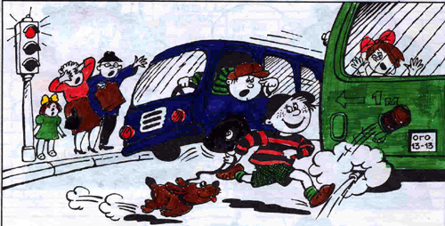
Не перебегай проезжую часть перед близко идущим транспортом

Slide 13
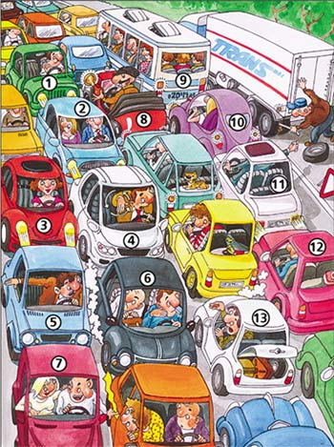
Не обходи стоящий автомобиль - это опасно. Подожди пока он отъедет

Slide 14
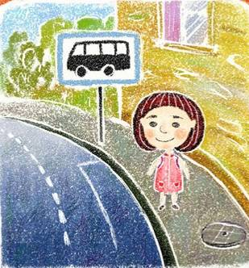
Ожидая транспорт, стойте только на посадочных площадках или обочине

Slide 15
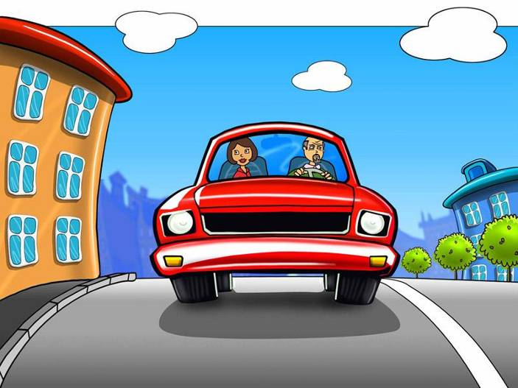
Подходите для посадки только после полной остановки транспортного средства

Slide 16
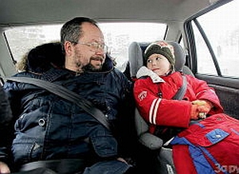
Необходимо пристегнуться,
если вы едите в легковом автомобиле

Slide 17
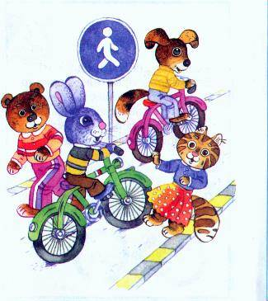
Велосипедистам не следует устраивать гонки на проезжей части и на тротуарах

Slide 18
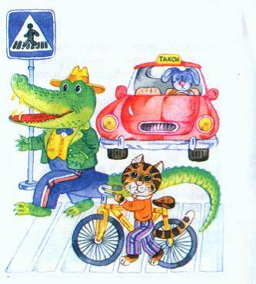
Ведите велосипед рядом, если переходите улицу. Не рискуйте, переезжая дорогу!

Slide 19
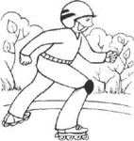
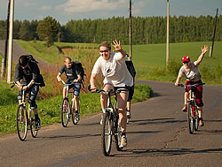
Катайтесь на роликах, скейтбордах и велосипедах в местах предназначенных для этого

Slide 20
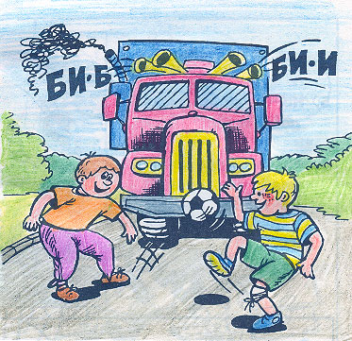
Не играйте на проезжей части!

Slide 21
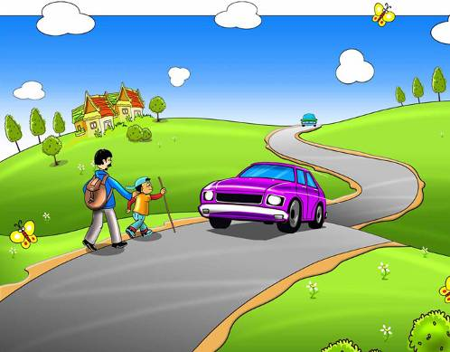
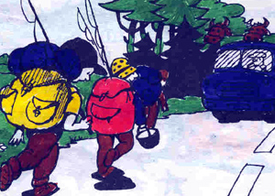
За городом нужно идти по обочине дороги навстречу движущемуся транспорту

Slide 22
Ссылки на материал
http://gaf.char.ru/books/_54000026758.jpg -1 слайд
http://freelance.ru/img/portfolio/big/131736.jpg -2 слайд
http://www.unde.ru/img.php?src=Ildviz3.jpg -3 слайд
http://ddt-vmost.narod.ru/pdd/svet.jpg -4 слайд
http://freelance.ru/img/portfolio/big/131738.jpg -5 слайд
http://www.net-planet.ru/img/articles/129012.jpg -6 слайд
http://www.avtocity.org/content/image/11378_1.jpg -7 слайд
http://www.timeszp.com/public/upload/images/Kar_1/svetofor3.JPG -8 слайд
http://www.etag.com.ua/img/news/normal/umnye-dorogi-v-stolice-pochti-real-nost-. -9 слайд
http://www.kp.ru/upimg/5a3e8f353c90697f8fa8aa939d18ebfb3dd46ab0/429022.jpg -10 слайд
http://www.centrpro.ru/plakat/dou/znak/dou_5.jpg -11 слайд
http://fio.novgorod.ru/projects/Project675/pic8.jpg -12 слайд
http://www.kp.ru/upimg/photo/65161.jpg -13 слайд
http://www.rotek-avto.ru/images/1(4)jpg -13 слайд
http://freelance.ru/img/portfolio/big/131740.jpg -14 слайд
http://www.unde.ru/img.php?src=Ildviz2.jpg -15 слайд
http://www.dp59.ru/files/Image/title.jpg -16 слайд
http://moikompas.ru/img/compas/2008-03-25/bezopasnost_deti/52149311_orig.jpg -17 слайд
http://velopiter.spb.ru/club/foto/perekhod.jpg -18 слайд
http://school9sko.narod.ru/pam/70000001.jpg -19 слайд
http://www.tavto.ru/pics/blog/big/0/25.jpg -19 слайд
http://fio.cc-opt.kolasc.net.ru/projects/pr1069/images/5.jpg -20 слайд
http://fio.novgorod.ru/projects/Project675/pic10.jpg -21 слайд
http://www.unde.ru/images/photo/Ildviz1.jpg -21 слайд

Slide 23
Используемая литература
Айзман Р.И., Абаскалова Н.П., Лысова Н.Ф., Иашвили М.В. Памятка по безопасности жизнедеятельности для учащихся средней школы. - Сибирское университетское издательство, 2006.
Айзман Р.И., Абаскалова Н.П., Лысова Н.Ф., Иашвили М.В. Памятка по безопасности жизнедеятельности для учащихся начальной школы. - Сибирское университетское издательство, 2006.
Составила:Ершова Е.Г., классный руководитель 6 класса, учитель СОШ № 3, г. Каменск-Уральский. Для любого классного руководителя инструктажи – одно из обязательных мероприятий в классе. Ребята будут не только слушать вас, но и смотреть все пункты на экране. Это поможет лучше запомнить важную для их жизни информацию.
Весь инструктаж разделен на части-слайды. После каждого слайда можно подробнее рассмотреть пункт инструктажа.

